Slide 1
Projet Merise Florian Léveil, Gabin Depaire, Lucas Mouchague
1

Slide 2
Sommaire
2
Présentation de Multimax
Organisation des tâches
MCD : Quoi ?
MLD : Qui ? Quand ? Où ?
MCT : Quoi ?
MPD : Comment ?

Slide 3



Présentation de Multimax
3

Slide 4
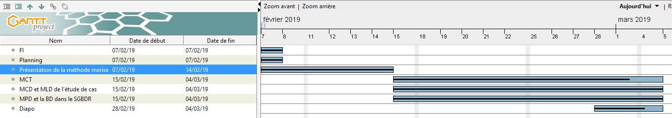
Organisation des tâches
4
https://github.com/Lucasmouchague/etude_de_cas_merise

Slide 5
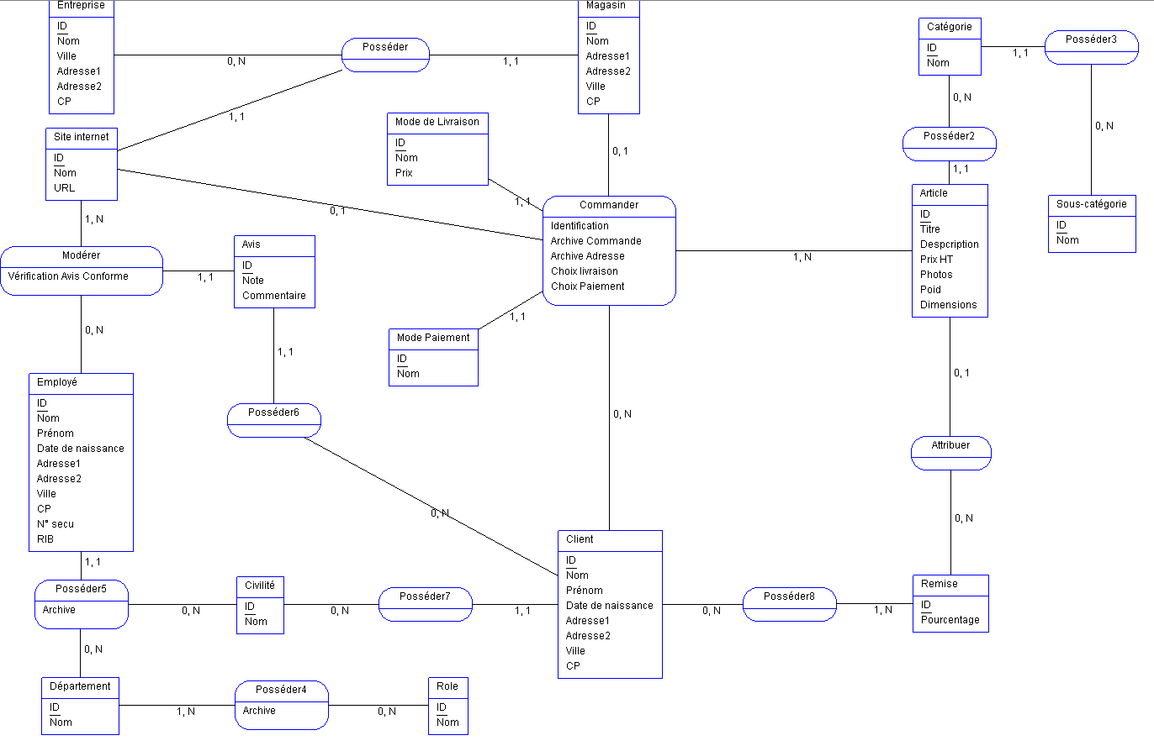
MCD
5

Slide 6
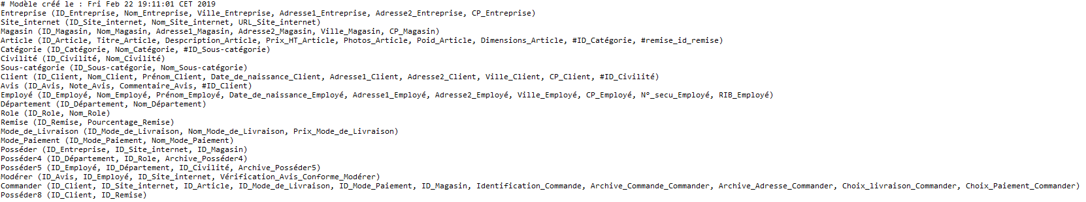
MLD
6

Slide 7
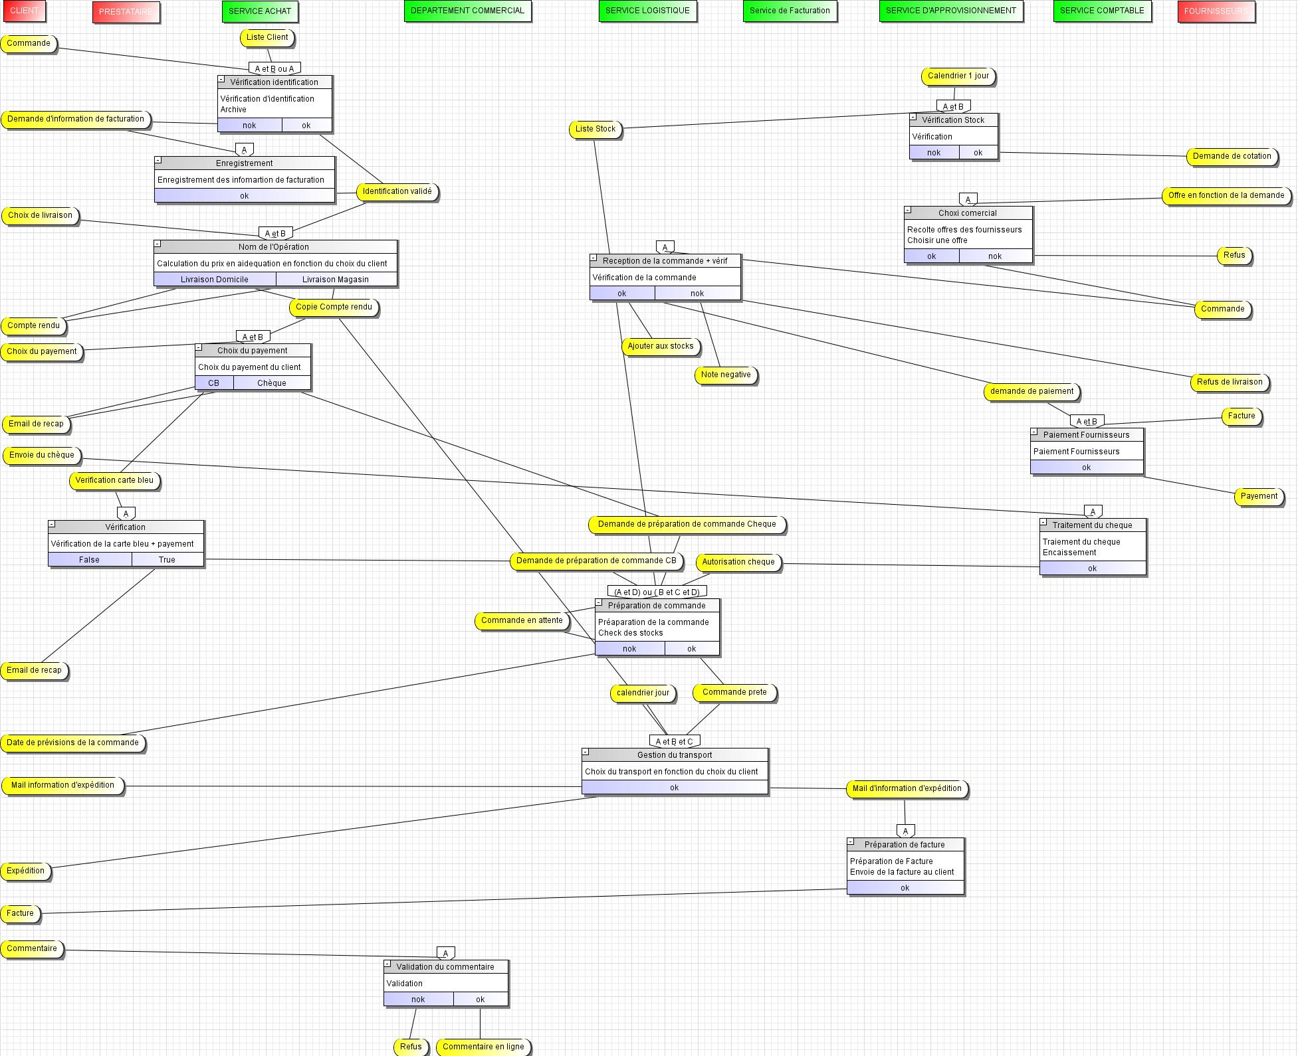
MCT
7

Slide 8
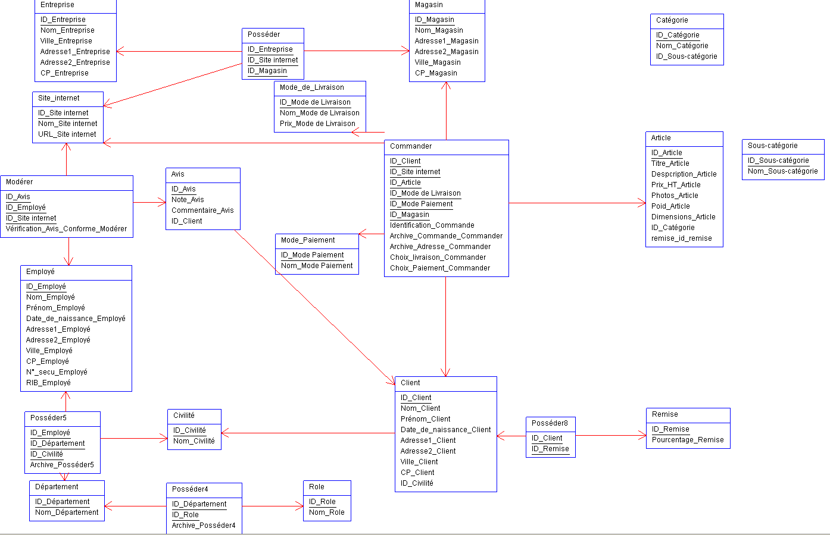
MPD
8

Slide 9
Avez-vous des questions?
9

